Slide 1
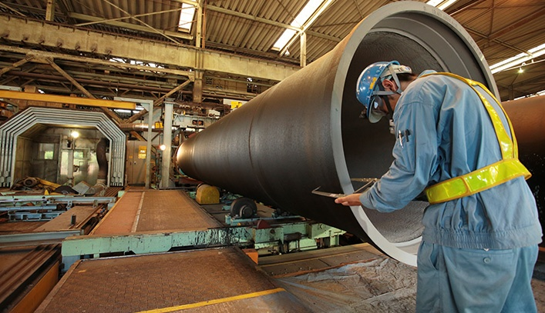
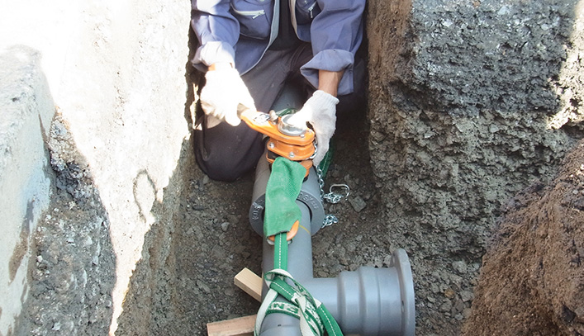
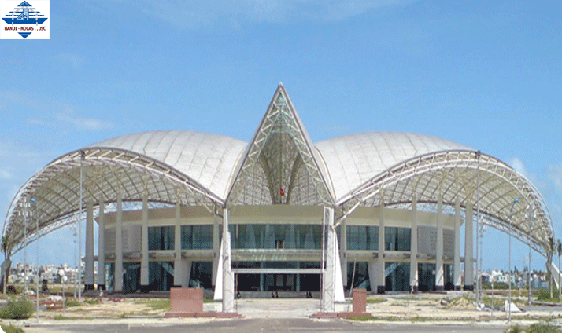


Slide 2
BÀI 20: HỢP KIM SẮT: GANG, THÉP.
I. HỢP KIM CỦA SẮT:
- Hợp kim là chất rắn thu được sau khi làm nguội hỗn hợp nóng chảy của nhiều kim loại khác nhau hoặc của kim loại và phi kim.
- Hợp kim của sắt có nhiều ứng dụng là: gang và thép

Slide 3
GANG
THÉP

Slide 4
Thảo luận theo nhóm (5 phút) hoàn thành nội dung bảng sau:
Nội dung Hợp kim của sắt | GANG | THÉP
Thành phần
Tính chất
Ứng dụng

Slide 5
 | Gang | Thép
Thành phần | Sắt với cacbon (2 – 5%) và một số nguyên tố khác | Sắt với cacbon (<2%) và một số nguyên tố khác
Tính chất | Cứng, giòn | Đàn hồi, cứng, ít bị ăn mòn
Ứng dụng | - Gang trắng: dùng để luyện thép - Gang xám: đúc bệ máy, ống dẫn nước… | - Chế tạo chi tiết máy, vật dụng, dụng cụ lao động… - Dùng làm vật liệu xây dựng, chế tạo ra phương tiện giao thông, vận tải…

Slide 6
II. SẢN XUẤT GANG, THÉP:
Thảo luận theo nhóm (5 phút) hoàn thành nội dung bảng sau:
 | Gang | Thép
Nguyên liệu
Nguyên tắc sản xuất
PTHH

Slide 7
 | Gang | Thép
Nguyên liệu | - Quặng manhetit (Fe₃O₄), quặng hemantit (Fe₂O₃), than cốc, không khí, đá vôi | Gang trắng, sắt phế liệu, khí oxi
Nguyên tắc sản xuất | Dùng CO khử oxit sắt ở nhiệt độ cao. | Oxi hóa một số kim loại, phi kim để loại ra khỏi gang các nguyên tố C, Si, Mn…
PTHH | 3CO + Fe₂O₃ → 2Fe + 3CO₂ hoặc: 4CO + Fe₃O₄ → 3Fe + 4CO₂ | C + FeO → Fe + CO

Slide 8
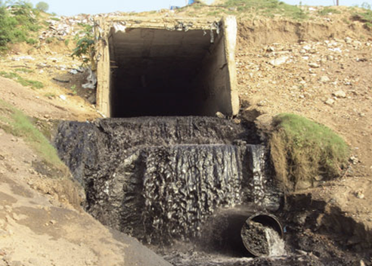
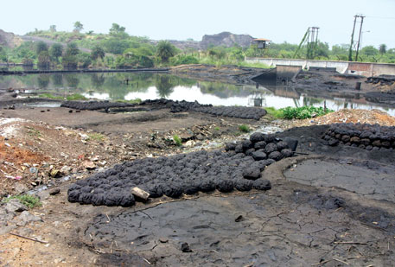
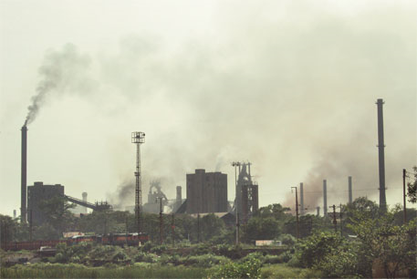

Slide 9
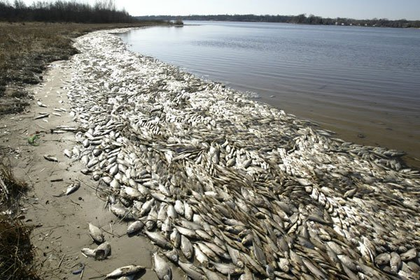

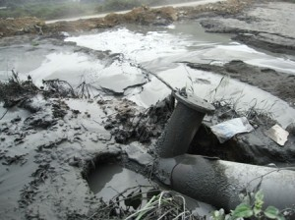
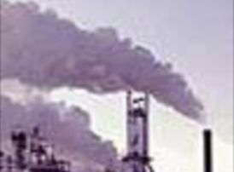

Slide 10
HƯỚNG DẪN VỀ NHÀ
Làm bài tập: 4, 5, sgk/ tr63
Xem trước bài mới: SỰ ĂN MÒN KIM LOẠI VÀ BẢO VỆ KIM L OẠI KHÔNG BỊ ĂN MÒN
+ Thế nào là sự ăn mòn kim loại?
+ Những yếu tố ảnh hưởng đến sự ăn mòn kim loại?
+ Làm thế nào bảo vệ các đồ vật bằng kim loại không bị ăn mòn?

